Slide 1
資源班學生升大專院校
升學管道說明

Slide 2
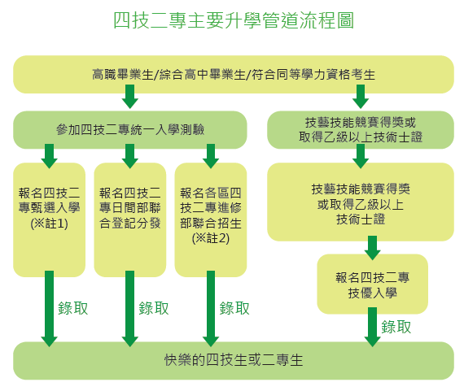

Slide 3
資源班學生的升學管道
統一入學測驗(簡稱統測)，和一般學生相同
產學合作
身心障礙生升學大專校院甄試
(簡稱身障聯招甄試)
身心障礙獨招甄試
只有身障生才能報考的考試!

Slide 4
統測與身障聯招的考試規定
方式:就只有一種---考試!!
分數:沒有加分
名額:各校自行開缺，沒有外加的保障名額

Slide 5
一、
104年
身心障礙生升大專院校甄試說明
相關網站:身心障礙升學大專校院甄試委員會
http://enable.ncu.edu.tw/index.asp

Slide 6
報名資格與條件
具身心障礙手冊(證明)、鑑輔會證明
招生類別
  視障
  聽障
  腦性麻痺
  自閉症
  學習障礙
  其他障礙
    情障、身體病弱、肢體障礙

Slide 7
考試時程~以去年度為例
項目 | 去年度時間 | 備註
發售簡章 | 103.11.28 | 與個管老師討論志願序
網路報名 | 103.12.22-103.12.29 | 由家長與學生自行上網報名
郵寄報名資料 | 103.12.30前 | 寄完紙本才算完成報名手續唷
學術科考試 | 104.3/20-22 | 分北中南三個考區。3/24公告答案
考生網路 選填志願 | 103.4/30-5/5 | 請家長與學生自行上網填志願
統測考試 | 103.5/3-4 | 統測務必參加應考
放榜 | 104.5.13 | 通知錄取者，須完成各校規定的報到手續。
統測成績公告 | 103.5.20
聲明放棄 | 103.5.26前 | 統測成績公布後，需決定前往報到或放棄錄取資格，若無聲明放棄，則無法報名四技二專登記分發。

Slide 8
考試科目
群別 | 共同科目 | 專業科目一 | 專業科目二
電機電子群-電機類 | 國文 英文 數學C | 電子學、基本電學 | 電工機械、電子學實習、基本電學實習
電機電子群-資電類 | 國文 英文 數學C | 電子學、基本電學 | 數位邏輯、數位邏輯實習、電子學實習、計算機概論
機械群 | 國文 英文 數學C | 機件原理、機械力學 | 機械製造、機械基礎實習、製圖實習
動力機械群 | 國文 英文 數學C | 應用力學、引擎原理及實習 | 電工概論與實習、電子概論與實習
化工群 | 國文 英文 數學C | 普通化學、普通化學實驗、分析化學、分析化學實驗 | 化工原理 (基礎化工、化工裝置)
食品群 | 國文 英文 數學B | 食品加工、食品加工實習 | 食品化學與分析、食品化學與分析實習
農業群 | 國文 英文 數學B | 農業概論 | 基礎生物

Slide 9
招生學校、科系及名額
可先參閱104年簡章
國立私立學校皆有開缺，但私立招生校系較多
各系缺額大約1~3名
一人可填72個志願

Slide 10
考試服務
⬇重要⬇需先填寫考試服務申請表!!
獨立考場
延長考試時間(20分鐘)

Slide 11
二、身心障礙獨招甄試
相關網站:教育部特教通報網-升學資訊
https://www.set.edu.tw/setnet/college/college.asp

Slide 12
104學年度大學校院辦理單獨招收身心障礙學生考試 33所學校
黎明技術學院 | 中州科技大學 | 美和科技大學 | 國立臺灣海洋大學 | 大同技術學院
建國科技大學 | 育達科技大學 | 大漢技術學院 | 臺灣觀光學院 | 南榮科技大學
大葉大學 | 台北海洋技術學院 | 明道大學 | 華夏科技大學 | 國立彰化師範大學
臺北醫學大學 | 吳鳳科技大學 | 東南科技大學 | 龍華科技大學 | 康寧大學
台灣首府大學 | 南開科技大學 | 遠東科技大學 | 東方設計學院 | 大仁科技大學
中華醫事科技大學 | 環球科技大學 | 慈惠醫護管理專科學校 | 德明財經科技大學 | 樹德科技大學
亞太創意技術學院 | 和春技術學院 | 南華大學

Slide 13
身障獨招考試說明
  報考資格：領有身障手冊(身障證明)或鑑輔會鑑定證明
  相關證明在報名截止前仍為有效期
  報名時間：5月
  評分依據：1.第一關：資料審查：歷年成績、自傳、履歷、
  讀書計畫、推薦函、證照、比賽獎項、作品集等。
  2.第二關：面試
  面試時間： 上屆為5.16
  放榜：上屆為5.19
  報到：上屆為5.27
  注意事項：各校面試皆為同一天，僅有少部分不須面試

Slide 14
參考資料
身心障礙升學大專校院甄試委員會 http://enable.ncu.edu.tw/index.asp
身心障礙獨招甄試(特教通報網)
https://www.set.edu.tw/setnet/college/college.asp
技訊網(各種招生管道介紹)
http://www.techadmi.edu.tw/search/
103年四技二專統測登記分發各群組錄取分數
http://www.com.tw/techreg/groupid_list102.html

